Slide 1
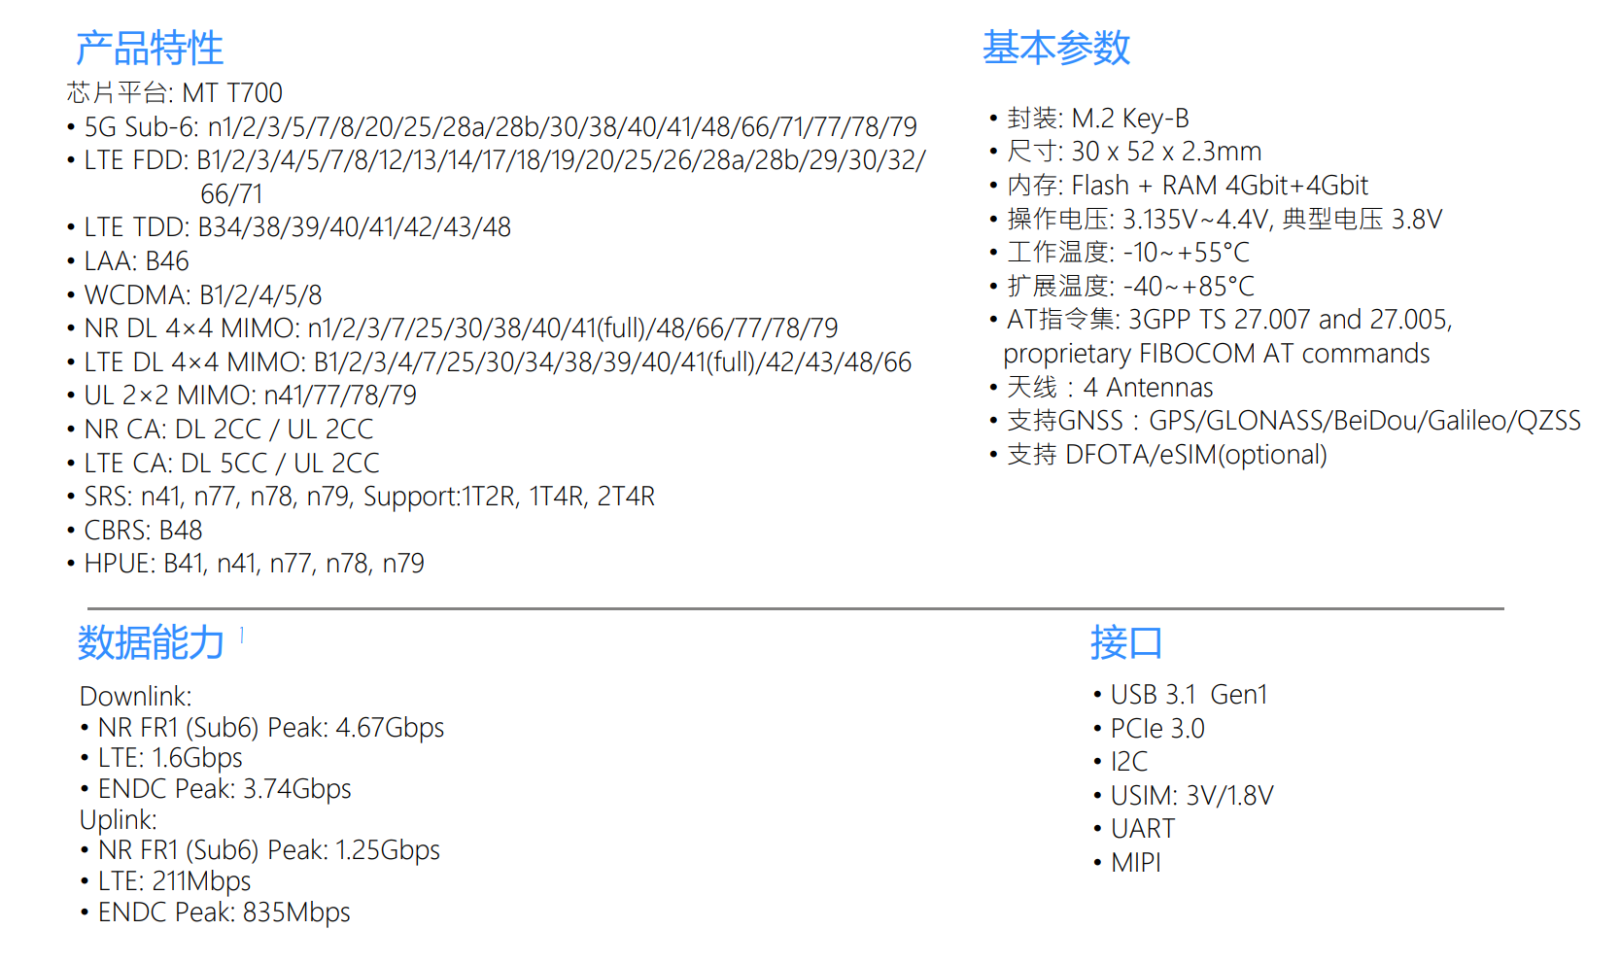
FM350-GL模组能力介绍
根据官方文档介绍，FM350-GL采用的是MTK T700基带，支持全球频段，支持2CC载波聚合，对比贵的一笔的X62来说，200块钱左右，能CA，又可以用PCIE，性价比拉满，有人测速能到1500mbps。
USB模式目前来看各个版本都能正常使用，pcie还存在各种毛病

Slide 2
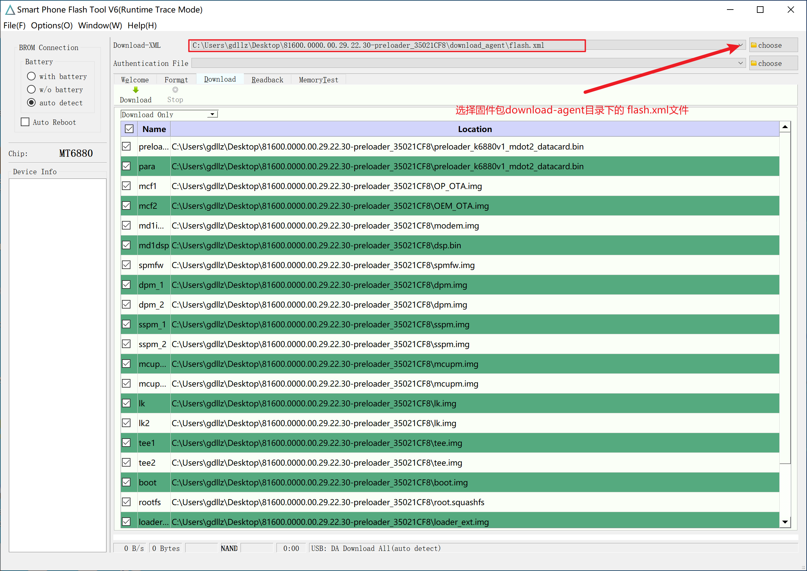
FM350-GL 固件备份
准备清单如下：
模块驱动：MTK_Windows_USB_Driver_v17.6.0.6.exe
刷机软件：SP_Flash_Tool_v6.2124_Win
其他：FM350-GL固件包、winhex（查看preloaderID）
操作步骤
1、安装USB驱动 MTK_Windows_USB_Driver_v17.6.0.6.exe
2、准备一个固件包（ FwPackage 解压后备用）
3、打开 SP_Flash_Tool_v6.2124_Win Download-xml 选择download_agent文件夹内的flash.xml文件
注意：模块上电的一瞬间才会进入下载模式，完成备份或者擦除操作，请直接拔掉别让他开机，特别是expdb分区保存着用户信息，如果擦除了又开机就白搞，又产生了数据

Slide 3
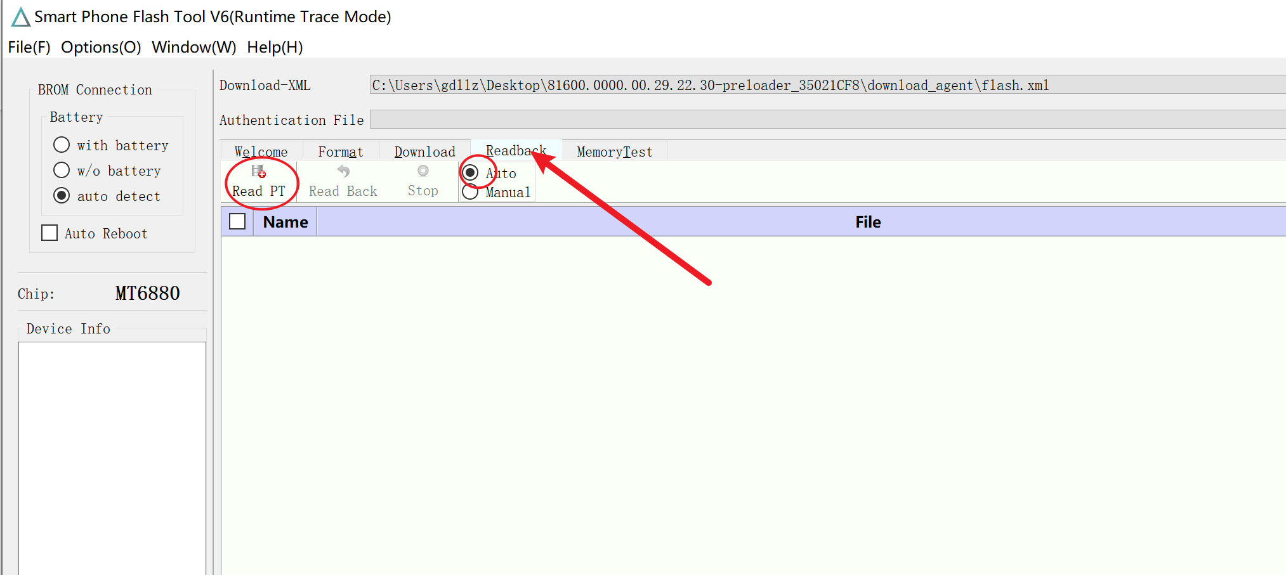
FM350-GL 固件备份
4、切换readback页面，勾选auto，然后点击Read PT后，软件会进入等待端口并读取分区，插入你的USB模组到电脑上

Slide 4
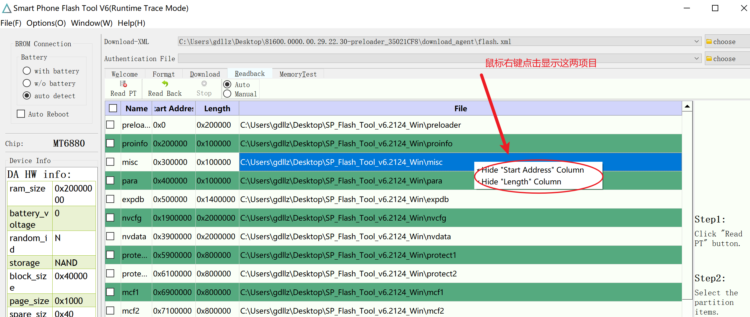
FM350-GL 固件备份
5、读取到分区信息以后，鼠标右键点击显示地址，两项都勾上，此时要记录下来expdb分区的开始与结束位置，我的模组就是0x500000 到 0x1400000，此时可以断开模组跟电脑的连接

Slide 5
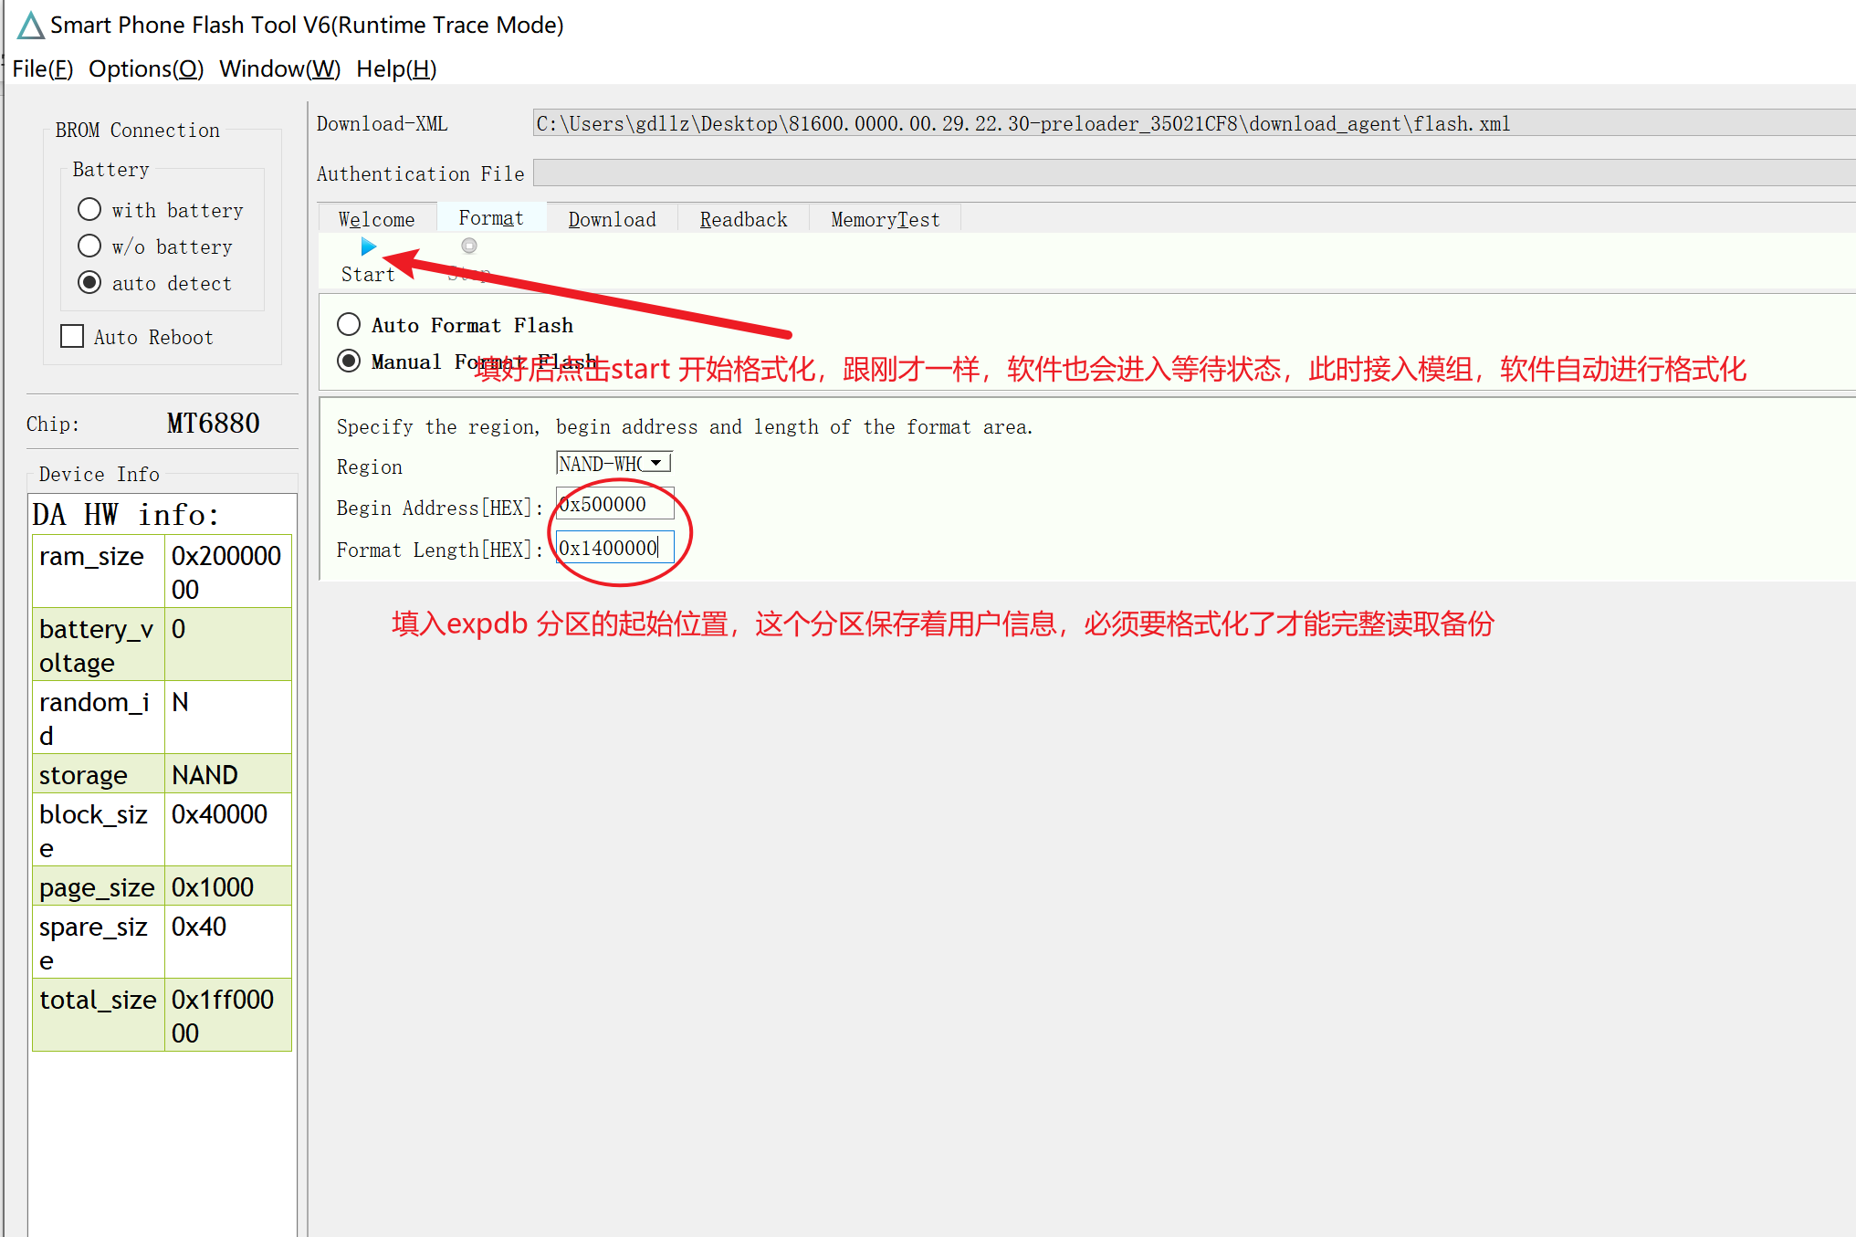
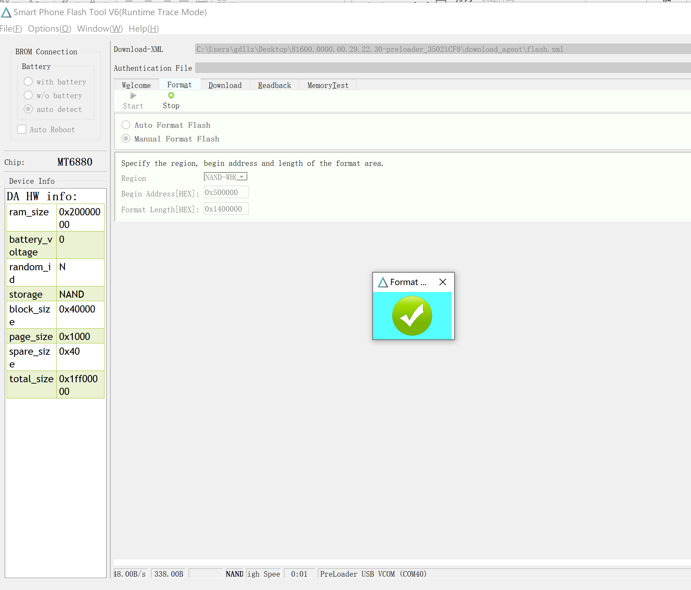
FM350-GL 固件备份
5、格式化expdb分区

Slide 6
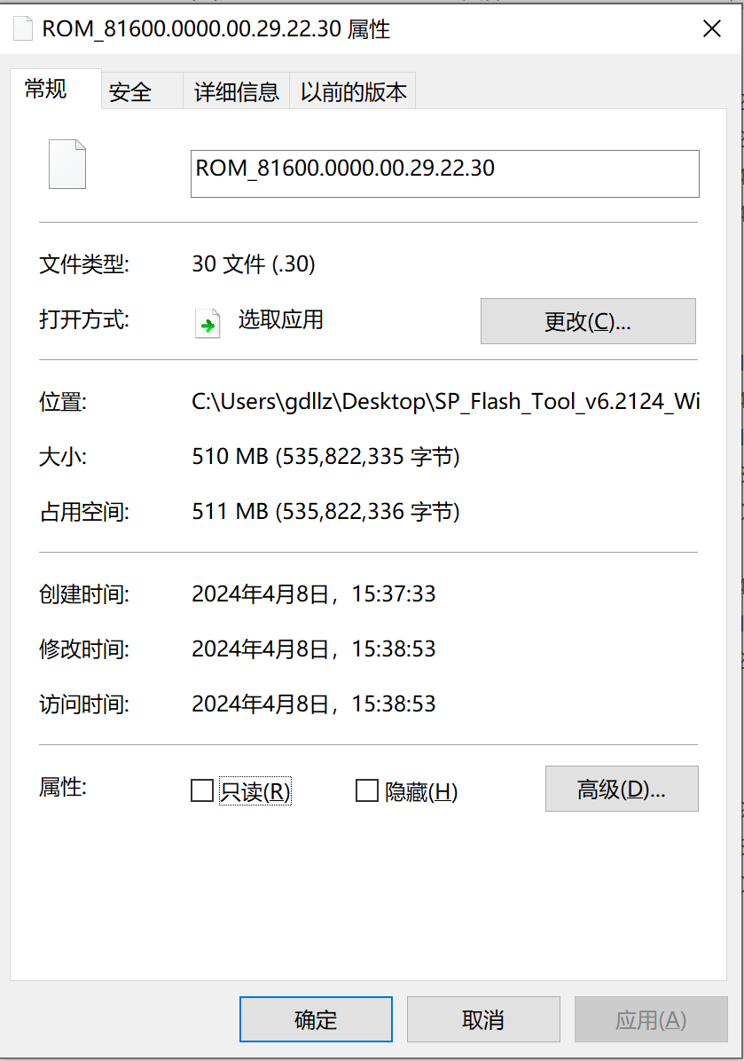
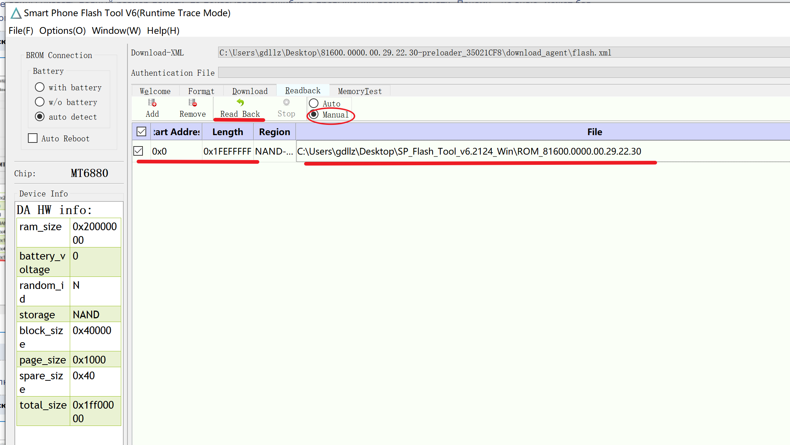
FM350-GL 固件备份
6、 readback页面，add新增一个项目，地址填 0x0 到0x1FEFFFFF，勾选方框。选择要保存转储的位置，按回读按钮，将调制解调器连接到计算机，将开始下载完整转储的过程
备份大概510M左右。记得保存好，里面带有NV分区跟IMEI，丢失了会导致没有IMEI

Slide 7
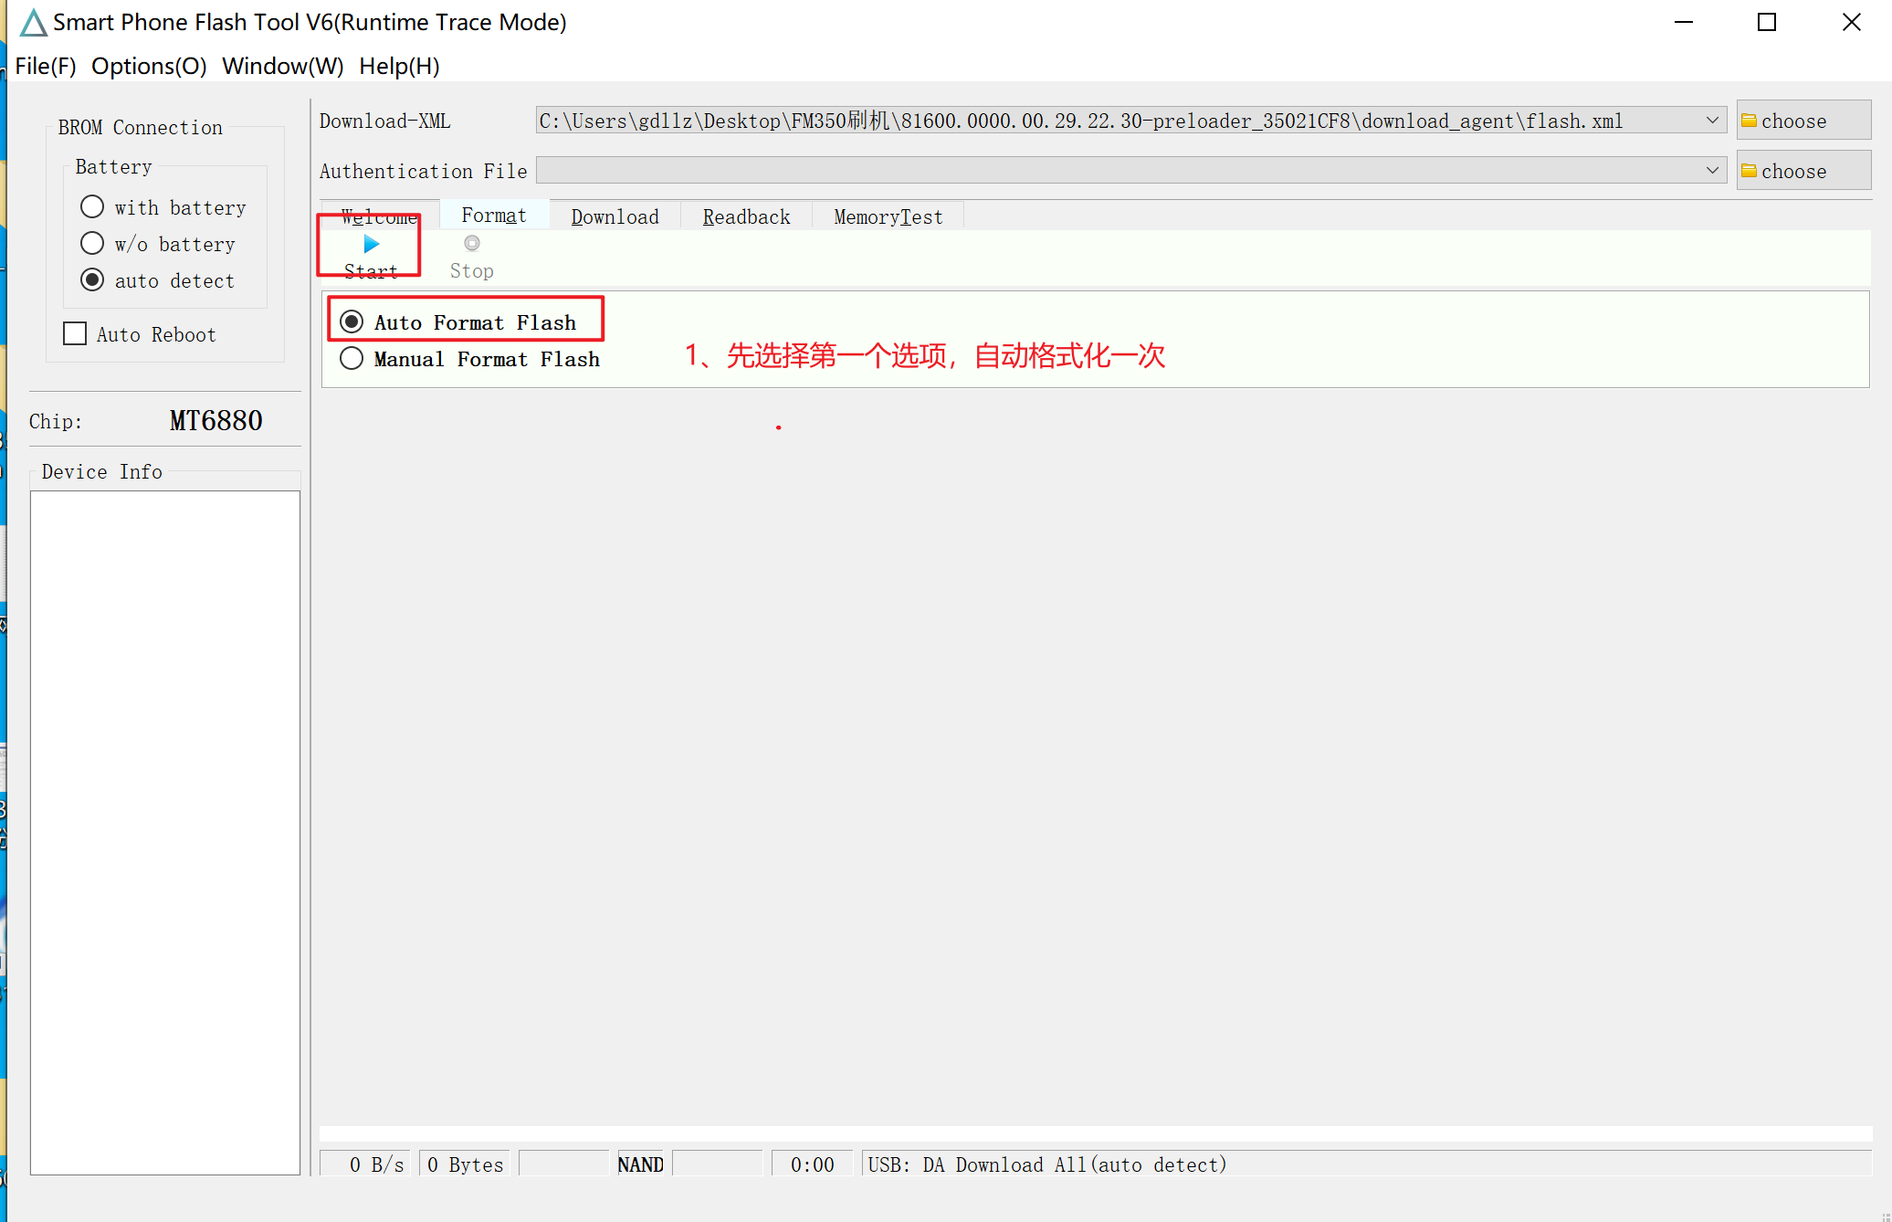
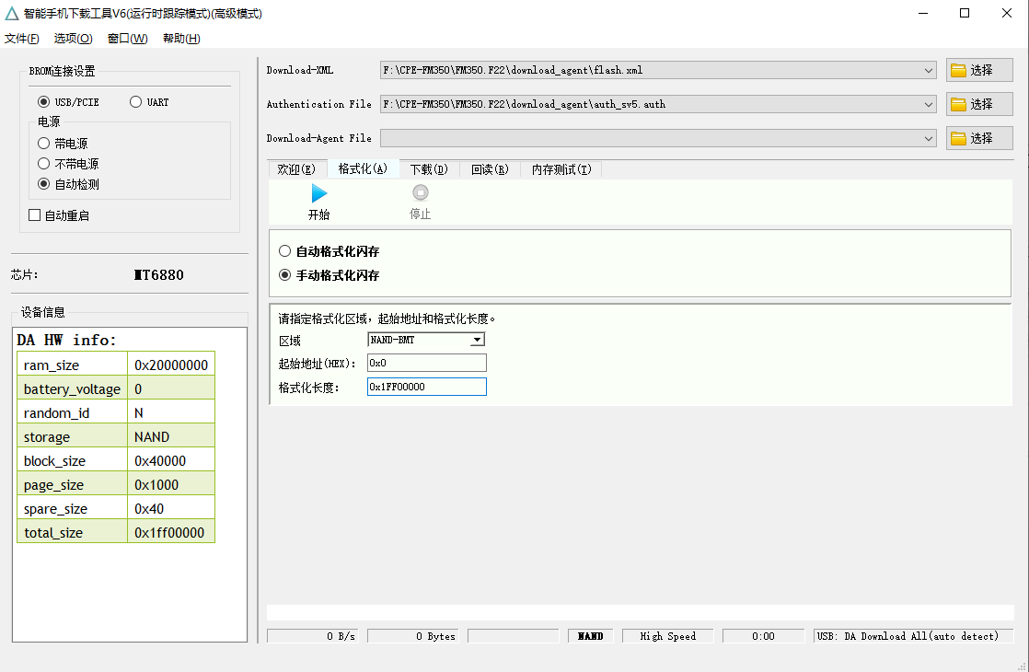
FM350-GL 刷回备份-全量备份
1、 切换到format页面，自动格式化一次，格式化完成后拔掉模组。Ctrl+Alt+V切换高级模式设置区域：NAND-BMT；地址范围：0x0 到 0x1FF00000，点格式化再插入模组，等待完成后拔掉模组。

Slide 8
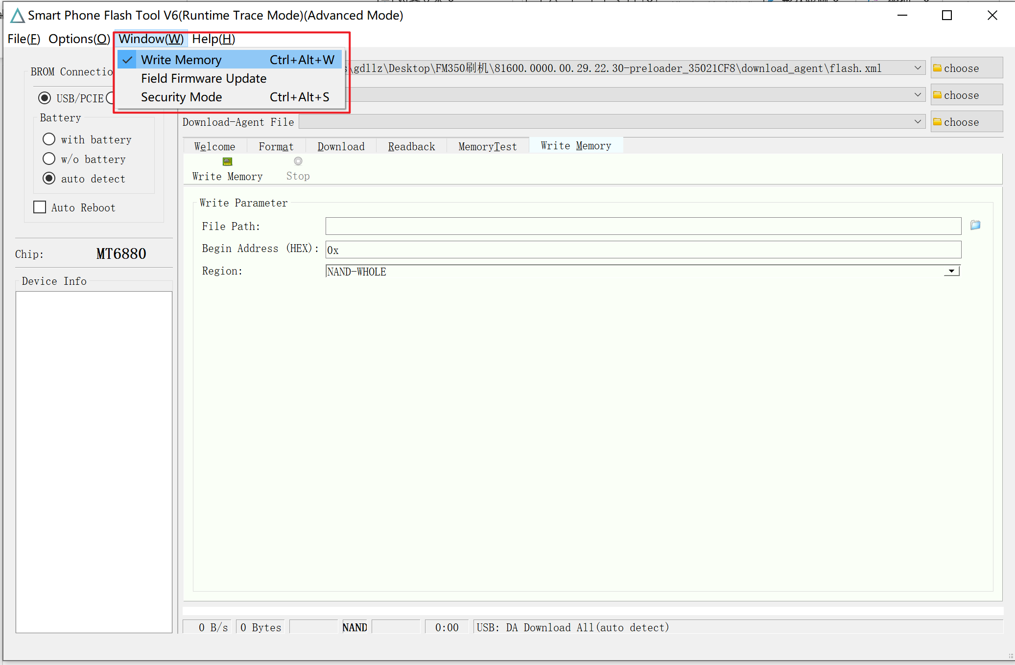
FM350-GL 刷回备份-全量备份
2、按键盘ctrl+alt+v 进入软件的advanced mode 也就是高级模式，选择你的备份，设置0x0的起始地址，选择NAND-WHOLE分区，点击开始后插入模组，等待完成即可恢复备份。

Slide 9
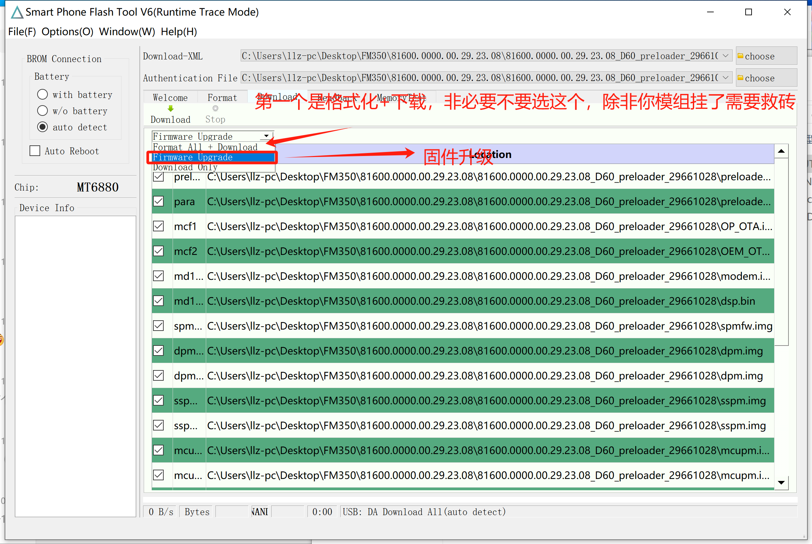
FM350-GL 固件升级
1、打开SP 软件，选择flash.xml文件以及auth_sv5.auth文件参考路径如下，选好firmware upgrade模式后点download后给模组插上（如果用外置供电的转接板，也要断电，模组只会在开机瞬间进去下载模式）USB即可进行升级。
81600.0000.00.29.23.08_D60_preloader_29661028\download_agent\flash.xml
81600.0000.00.29.23.08_D60_preloader_29661028\download_agent\ auth_sv5.auth
注意：
第一个选项 Format + download模式会把模组格式化，会导致丢失IMEI，非必要情况下不要选这个
升级一般用第二个选项，常规固件升级选 firmware upgrade ，NV分区不受影响。
经测试会丢IMEI、SN。（个人测速不代表全部，如可以还请赐教。）
第三个用不到，没看到这个使用的说明，应该是出厂写入用

